Slide 1


TALLER #1:
HERRAMIENTAS DE PROGRAMACIÓN
Y MANEJO DE CÓDIGO
Setup local - Control de versiones – Venvs
Bioing. Aylin Vazquez Chenlo
Bioingeniería - 2024 Q1
Notes:
La idea de la clase de hoy es introducir tres conceptos fundamentales para que puedan desarrollar código colaborativamente y de manera ordenada

Slide 2
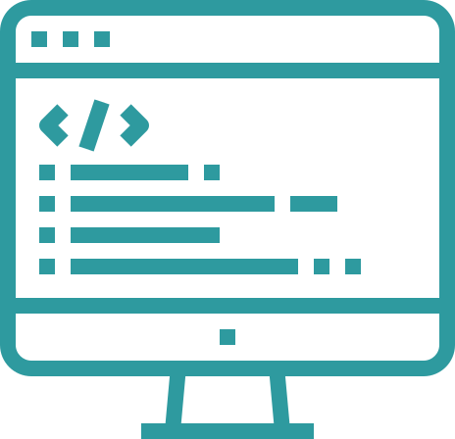

SET UP
LOCAL

Slide 3


Slide 4



Slide 5


Slide 6


Slide 7
CONTROL DE VERSIONES

Slide 8



Rastreo y gestión de cambios en el código a lo largo del tiempo
Desarrollo de software en equipo
Versionamiento
Corregir errores y minimizar interrupciones ordenadamente
DEV 1
DEV 1 y 2
DEV 1 y 3
Notes:
El control de versiones, también conocido como control de fuente, es la práctica de rastrear y gestionar cambios en el código del software.
Todos los cambios realizados por muchas personas a lo largo de los años. Los cambios incluyen la creación y eliminación de archivos, así como ediciones de su contenido. Las diferentes herramientas manejan el cambio de nombre y el movimiento de archivos a través de un historial que incluye el autor, la fecha y notas escritas sobre el propósito de cada cambio.
Tener el historial completo permite volver a versiones anteriores para ayudar en el análisis de la causa raíz de los errores y es crucial cuando es necesario solucionar problemas en versiones anteriores de software.

Slide 9
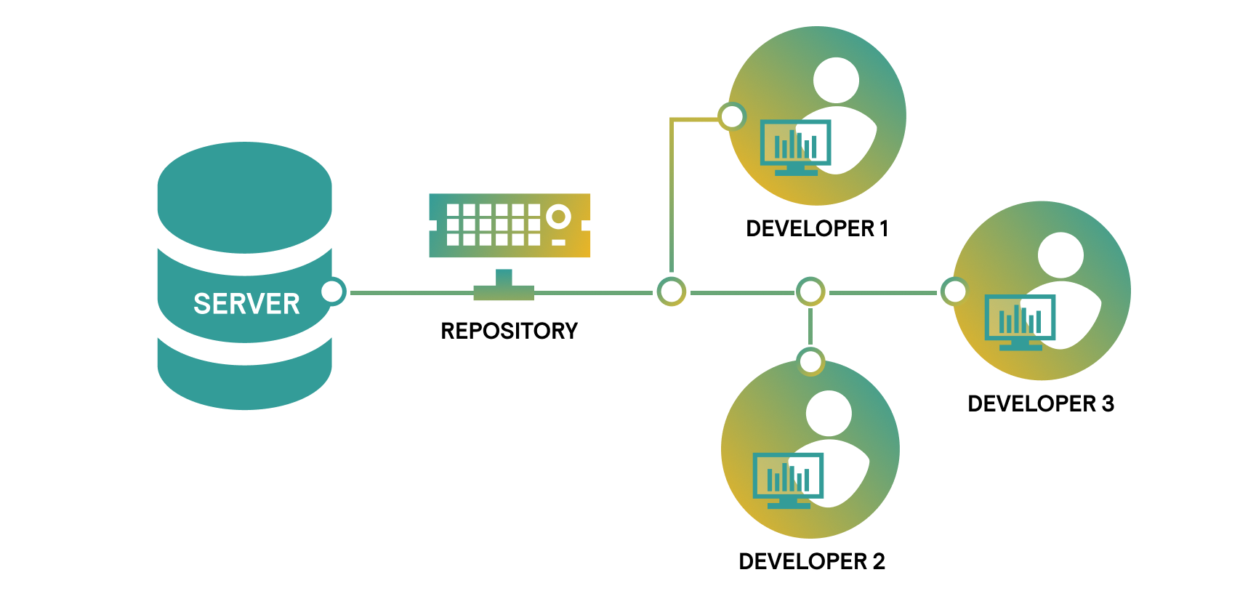
Rastreo y gestión de cambios en el código a lo largo del tiempo
Desarrollo de software en equipo
Versionamiento
Corregir errores y minimizar interrupciones ordenadamente
Notes:
Los sistemas de control de versiones son herramientas de software que ayudan a equipos de software a gestionar los cambios en el código fuente a lo largo del trabajando de forma rápida e inteligente colaborativamente. Son especialmente útiles para los equipos, ya que les ayudan a reducir el tiempo de desarrollo y aumentar las implementaciones exitosas.
Permiten a distintos desarrolladores enfocarse en distintas partes de un proyecto y luego unir todos sus trabajos en el código fuente original para que este “evolucione”.

Slide 10
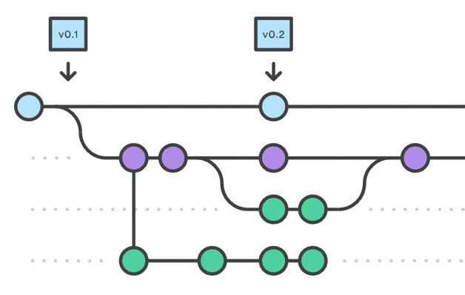
Rastreo y gestión de cambios en el código a lo largo del tiempo
Desarrollo de software en equipo
Versionamiento
Corregir errores y minimizar interrupciones ordenadamente
Notes:
Permite generar “versiones” de un código que va evolucionando y teniendo nuevos features (mejoras, características). Estas versiones pueden tener asignadas un nombre, código o número identificador, para representar el nivel de desarrollo del software

Slide 11
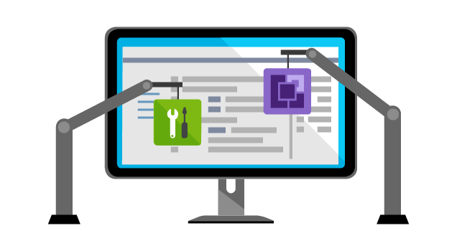
Rastreo y gestión de cambios en el código a lo largo del tiempo
Desarrollo de software en equipo
Versionamiento
Trabajo ordenado, controlable y eficiente
Notes:
Tener el historial anotado del código a su alcance cuando lo lee, tratar de comprender qué está haciendo y por qué está diseñado de esa manera puede permitir a los desarrolladores realizar cambios correctos y armoniosos que estén de acuerdo con el diseño previsto a largo plazo. del sistema. Esto puede ser especialmente importante para trabajar eficazmente con códigos heredados y es crucial para permitir a los desarrolladores estimar el trabajo futuro con precisión.

Slide 12
Notes:
Por afano, el sistema de control de versiones moderno más utilizado en el mundo hoy en día es Git.
Git es un proyecto de código abierto muy maduro y mantenido activamente.
Fue desarrollado originalmente en 2005 por Linus Torvalds, el famoso creador del kernel del sistema operativo Linux.

Slide 13

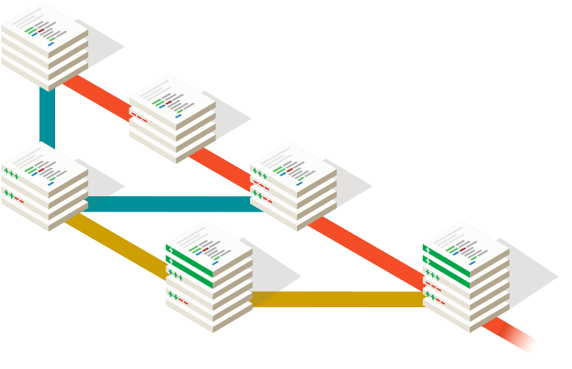
git-scm.com/
GIT
Great performance
Criptographyically secure
Flexible
Open source Project
“Not so easy to learn”
Notes:
Las características de rendimiento de Git son muy sólidas en comparación con muchas alternativas. A diferencia de otros programas de control de versiones, Git se centra en el contenido del archivo en sí para manejar las versiones (no en el nombre de los archivos).
Git ha sido diseñado teniendo como máxima prioridad la integridad del código fuente administrado. El contenido de los archivos, así como las verdaderas relaciones entre archivos y directorios, versiones, etiquetas y confirmaciones, todos estos objetos en el repositorio de Git están protegidos con un algoritmo hash criptográficamente seguro llamado SHA1. Esto protege el código y el historial de cambios contra cambios accidentales y maliciosos y garantiza que el historial sea completamente rastreable.
Git es flexible en varios aspectos: en soporte para varios tipos de flujos de trabajo de desarrollo no lineales, en su eficiencia tanto en proyectos pequeños como grandes y en su compatibilidad con muchos sistemas y protocolos existentes.
Git es un proyecto de código abierto muy bien. Los mantainers del proyecto han demostrado un juicio equilibrado y un enfoque maduro para satisfacer las necesidades a largo plazo de sus usuarios con lanzamientos periódicos que mejoran la usabilidad y la funcionalidad. La calidad del software de código abierto se analiza fácilmente e innumerables empresas dependen en gran medida de esa calidad.
Una crítica común a Git es que puede resultar “difícil de aprender” ya que parte de la terminología es novedosa para los recién llegados y para los usuarios de otros sistemas. En realidad vamos a tratar de desmitificar esto en la clase de hoy, demostrando que es una herramienta súper útil y no-tan-difícil de implementar en el desarrollo de proyectos de software

Slide 14
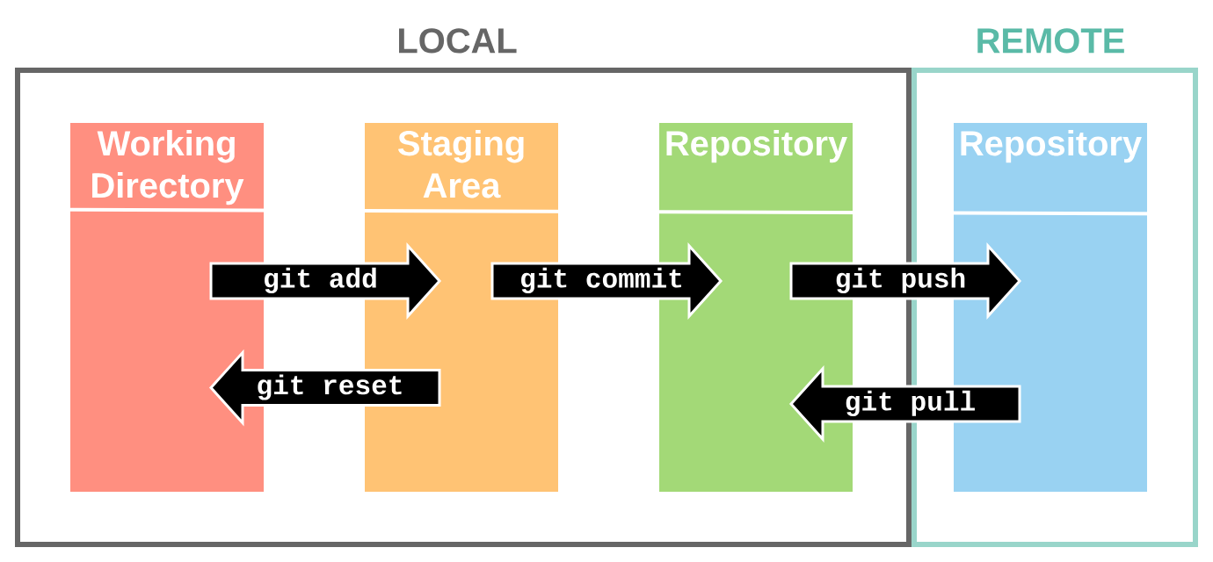
GIT
Notes:
Tenemos que tener en cuenta dos ambientes principals de trabajo (para cualquier Sistema de manejo de versions en realidad).
Primero diferenciar en el ambiente local (mi compu) y uno remote (por ejemplo: un sitio en internet al que le puedo dar acceso a mi compañero de grupo para que accesa al código fuente)

Slide 15
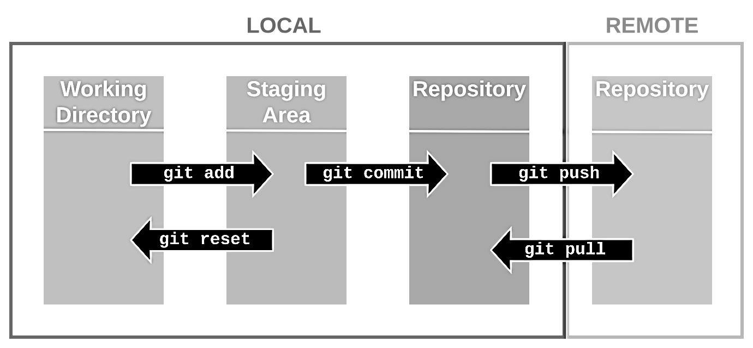
GIT
Notes:
Dentro de mi ambiente local, tengo mi Working Directory: es el directorio actual de trabajo en dónde voy a editar mi código (Visual Studio Code o Bloc de Notas por ejemplo). Es dentro de la carpeta del proyecto donde realmente trabajamos, guardamos todos los archivos y realizamos muchas operaciones como agregar, actualizar y eliminar archivos / código.

Slide 16
GIT
Notes:
Luego tengo el Staging Area, que sería el área de preparación, es decir un archivo, generalmente contenido en el directorio Git, que almacena información sobre lo que se incluirá en el próximo “guardado” del código en el repositorio local que tiene todo el historial de versiones. Su nombre técnico en el lenguaje Git es “index”, pero la frase “staging area” es como todxs lo conocemos.
Podemos asemejarlo al “guardar” de cualquier archivo pero no el guardado de una versión definitiva, sino ese que hacemos cuando sólo hicimos una partecita que si se apaga la compu no queremos perder.

Slide 17
GIT
Notes:
Y por ultimo en el ambiente de trabajo local (la compu), tenemos al repositorio. Un repositorio local es una copia del historial y el código base de todo el proyecto que está en la máquina de un desarrollador. Cuando un desarrollador inicializa un repositorio local, Git configura la infraestructura necesaria para rastrear cambios, bifurcaciones y confirmaciones dentro del proyecto.
Para pasar del Staging Area a Repository, se realiza un “commit” con un mensajito diciendo muy brevemente qué cambios se hicieron en esta nueva versión. Idealmente este es un cambio lo suficientemente grande como para dejar un mensajito de ese cambio. Por ejemplo, terminé de escribir la introducción de un proyecto o termine de codear una función de un proyecto.

Slide 18


GIT
Notes:
Por ultimo, tenemos el repositorio remoto. Es un repositorio de Git alojado en Internet o en otra red por fuera de mi máquina, a la que pueden acceder los otros miembros del grupo de trabajo.
Tenemos dos ejemplos muy usados de este tipo de funcionalidad que ofrecen distintas plataformas: Github y Bitbucket.
Nosotros podríamos trabajar con cualquiera de los dos, pero vamos a elegir Github por su gran utilidad y practicidad

Slide 19
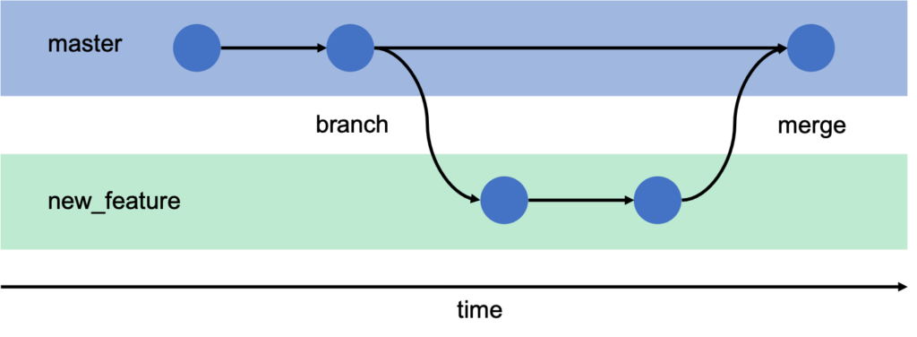
BRANCH
CHECKOUT
Notes:
Un concepto muy importante sobre los sistemas de manejos de versions son las ramas o branches.
En Git, las ramas son parte de su proceso de desarrollo básico y que uno usa a diario. Son un puntero a una instantánea de sus cambios. Cuando uno desea agregar una nueva característica o corregir un error, sin importar cuán grande o pequeño sea, genera una nueva rama para encapsular sus cambios. Eso lo hace mediante el comando checkout. Uno al quedar parado sobre esa rama hace los cambios que crea necesario (commiteandolos).

Slide 20
PULL REQUEST
MERGE
Notes:
Una vez que está seguro de que esos cambios están bien, no romperán el código y logra terminar el objetivo de la rama, puede “mergear” esa rama al código fuente base (master o main) mediante un PULL REQUEST. Cuando realizas un pull request, lo que haces es solicitar que otro desarrollador que incorpore (o haga un pull) una rama de tu repositorio al suyo. Principalmente está documentado y se le pide a reviewers que chequeen que tus cambios realizados sean correctos. Github muchas veces ayuda a testear que esos cambios no tengan conflictos con la rama principal. Si está todo ok, uno realiza un “mergeo” de la rama al master/main

Slide 21
VIRTUAL ENVIRONMENTS
(VENVS)

Slide 22
Notes:
Paremosnos en nuestra computadora de Bioingenieros.

Slide 23


Notes:
Uno la puede estar usando para distintos proyectos que incluyen trabajar en python
PSB/PSIB – Laburo – Otra material que uso Python – Portfolio de proyectos

Slide 24
3.7.2
3.10.4
3.4.1
3.10.2
Notes:
El problema es que uno puede necesitar distinta versiones de python para cada uno

Slide 25

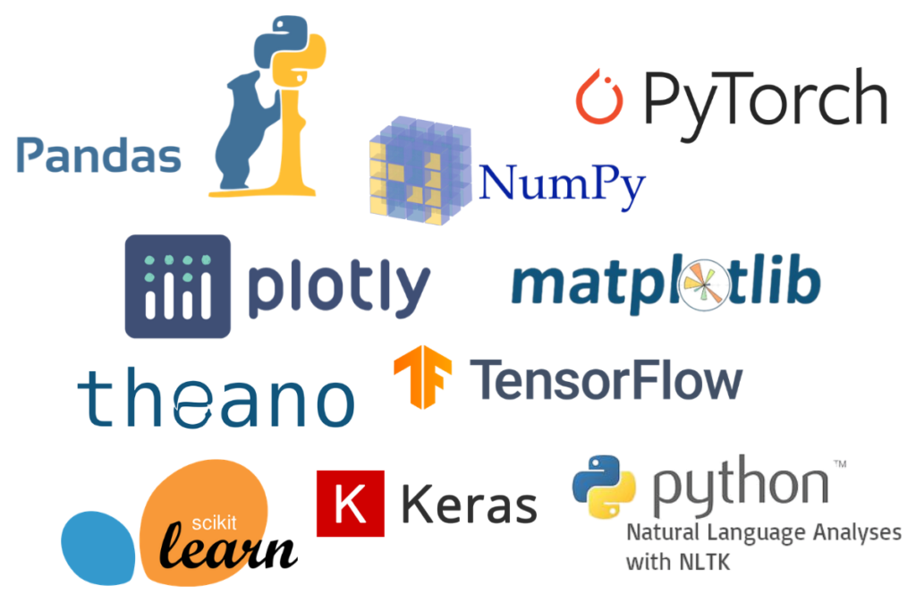



3.7.2
3.10.4
3.5.1
3.10.2
Notes:
Y además necesita distintas librerías y versiones de librerías para cada uno

Slide 26

VENV
Notes:
Un entorno virtual de Python es un espacio aislado donde puede trabajar en sus proyectos de Python, por separado del Python instalado en su sistema. Se puede configurar sus propias bibliotecas y dependencias sin afectar el sistema general.
Se debe utilizar un entorno virtual siempre que trabaje en cualquier proyecto basado en Python. Generalmente es bueno tener un nuevo venv para cada proyecto en el que se trabaje. Por lo tanto, las dependencias de cada proyecto están aisladas del sistema y entre sí.

Slide 27
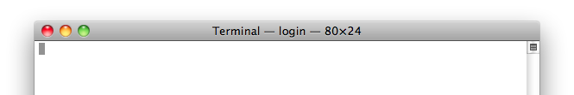
python 3.x –m venv env-name

Slide 28



source path-to-venv/bin/activate
source path-to-venv/Scripts/activate

Slide 29

ayvazquez@itba.edu.ar

